Slide 1
Borling OS 1.0 BETA
Install
License agreement
Next Step

Slide 2
Borling OS 1.0 BETA
Install
License agreement
Next Step

Slide 3
Borling Labs – BOS 1.0 beta license
You agree that:
We will collect your PC info to make BOS better.
You will get free updates of BOS forever.
You can transform your data to another device.
Borling Labs is not actual company, so you can copy our OS.
We still can use your credit card (no)
Продолжить на русском Accept

Slide 4
Borling Labs – BOS 1.0 beta лицензия
Вы соглашаетесь:
Мы будем собирать информацию с вашего компьютера чтобы улучшить BOS.
Вы всегда будете получать бесплатные обновления BOS.
Вы можете перенести данные на другое устройство.
Borling Labs не настоящая компания, вы можете копировать эту ОС.
Мы можем использовать вашу карточку(нет)
Continue on English Принять

Slide 5
Download BOS
Choose language
English (selected now)
Русский
Установить!
BOS is not fully supported in this language yet

Slide 6
Установить BOS
Choose language
English
Русский (выбрано)
Установить!
BOS is not fully supported in this language yet

Slide 7
Установить BOS
Choose language
English
Русский (выбрано)
Установить!

Slide 8
Установка BOS 1.0 Beta
Установка

Slide 9
Установка BOS 1.0 Beta
Установка

Slide 10
Установка BOS 1.0 Beta
Установка

Slide 11
Установка BOS 1.0 Beta
Установка

Slide 12
Установка BOS 1.0 Beta
Теперь вы можете пользоваться системой
Готово!
Придумайте имя
Готово

Slide 13
Установка завершена
Теперь вы можете пользоваться системой
Завершение работы
Дальше

Slide 14
Вы уверены?
Система будет выключена
Да
Нет

Slide 15
Завершение работы
…

Slide 17
ДОБРО ПОЖАЛОВАТЬ,
Запуск
Username
Выберите систему для загрузки
BOS 1.0 BETA

Slide 18
ДОБРО ПОЖАЛОВАТЬ
Запуск
…
BOS 1.0 BETA
Borling CPU

Slide 19
> System.require(disc1.bos_ver1_build-beta)
Borling CPU

Slide 20
10:09
> System.require(disc1.bos_ver1_build-beta)
> Starting system…
Borling CPU

Slide 21
> System.require(disc1.bos_ver1_build-beta)
> Starting system…
> Error! System not found
Borling CPU

Slide 22

Вход
10:09
Введите пароль…

Slide 23
Вход
10:09
*
*
*
*
*
*
10:09

Slide 24
Вход
10:09
Вы должны ввести пароль.
Ок

Slide 25








Открыто меню
настройки
О пк
DBHEC browser
Borling Gamestore
BoБраузер
10:09
*
*
*
*
*
*

Slide 26








Открыто гаместоре
настройки
О пк
DBHEC browser
Borling Gamestore
BoБраузер
Gamestore
Menecraft
Fortenate
10:09
*
*
*
*
*
*

Slide 27
Открыто ИНВВР
настройки
О пк
DBHEC browser
Borling Gamestore
BoБраузер
Gamestore
Ошибка
Игра недоступна в вашем регионе
ок
Menecraft
Fortenate
10:09
*
*
*
*
*
*

Slide 28
Открыто ГДН
настройки
О пк
DBHEC browser
Borling Gamestore
BoБраузер
Gamestore
Ошибка
Друзья недоступны
ок
Menecraft
Fortenate
10:09
*
*
*
*
*
*

Slide 29
Открыто ГЧН
настройки
О пк
DBHEC browser
Borling Gamestore
BoБраузер
Gamestore
Ошибка
Чат недоступен
ок
Menecraft
Fortenate
10:09
*
*
*
*
*
*

Slide 30
Открыто dbhec_V
настройки
О пк
DBHEC browser
Borling Gamestore
BoБраузер
Вирус обнаружен
Имя вируса
dbhec_V
Опасность
Критически опасно
Ничего не делать
Удалить
10:09
*
*
*
*
*
*

Slide 31
Открыто настройки
О пк
DBHEC browser
Borling Gamestore
BoБраузер
настройки
Пока что нету настроек
10:09
*
*
*
*
*
*

Slide 32

Открыто ВБ
BoБраузер
Реклама заблокирована.
О пк
DBHEC browser
Borling Gamestore
Реклама заблокирована.
КАК КАКАТЬ
Как проверить обновления системы
Роблокс играть
Реклама заблокирована.
Реклама заблокирована.
Реклама заблокирована.
10:09
*
*
*
*
*
*

Slide 33
Открыто ВБП
BoБраузер
Реклама заблокирована.
О пк
DBHEC browser
Borling Gamestore
Реклама заблокирована.
Реклама заблокирована.
КАК КАКАТЬ
Реклама заблокирована.
Роблокс играть
Как проверить обновления системы
Реклама заблокирована.
10:09
*
*
*
*
*
*

Slide 34
Открыто ВБП1
BoБраузер
Реклама заблокирована.
О пк
DBHEC browser
Borling Gamestore
Реклама заблокирована.
КАК КАКАТЬ
Реклама заблокирована.
Реклама заблокирована.
Роблокс играть
Как проверить обновления системы
Реклама заблокирована.
10:09
*
*
*
*
*
*

Slide 35
Открыто ВБП2
BoБраузер
Реклама заблокирована.
О пк
DBHEC browser
Borling Gamestore
Реклама заблокирована.
Роблокс играть
Реклама заблокирована.
КАК КАКАТЬ
Реклама заблокирована.
Как проверить обновления системы
Реклама заблокирована.
10:09
*
*
*
*
*
*

Slide 36
Открыто ВБП3
BoБраузер
Реклама заблокирована.
О пк
DBHEC browser
Borling Gamestore
Реклама заблокирована.
Как проверить обновления системы
Реклама заблокирована.
КАК КАКАТЬ
Реклама заблокирована.
Роблокс играть
Реклама заблокирована.
10:09
*
*
*
*
*
*

Slide 37
Открыто ВБП3
BoБраузер
Реклама заблокирована.
О пк
DBHEC browser
Borling Gamestore
Реклама заблокирована.
Как проверить обновления системы
Реклама заблокирована.
КАК КАКАТЬ
Реклама заблокирована.
Роблокс играть
Реклама заблокирована.
10:09
*
*
*
*
*
*

Slide 38
Открыто ВБ/ЗКК
BoБраузер
О пк
DBHEC browser
Borling Gamestore
3 результата
КАК КАКАТЬ
YaPokakal.ru/instrukciya-kak-kakat
Реклама заблокирована.
vsegaydi.ru/kak-pokakat
Roplacs.com/ad/how-to-poop
Сайт не обновлялся с 12 июн. 2007 г.
10:09
*
*
*
*
*
*

Slide 39
Открыто ВБ/ЗКК
BoБраузер
О пк
DBHEC browser
Borling Gamestore
1 результат
Как проверить обновления системы
vsegaydi.ru/kak-proverit-obnovleni…
Реклама заблокирована.
10:09
*
*
*
*
*
*

Slide 40
Открыто ВБ/СВГ
BoБраузер
О пк
DBHEC browser
Borling Gamestore
vsegaydi.ru/ kak-proverit-obnovleniya-borling-os-1
ВСЕГАЙДЫ.РУ
Как проверить обновления Borling OS 1
1.
Зайти в «о пк»
2.
Нажать «обновления»
3.
Посмотреть доступны ли они
10:09
*
*
*
*
*
*

Slide 41
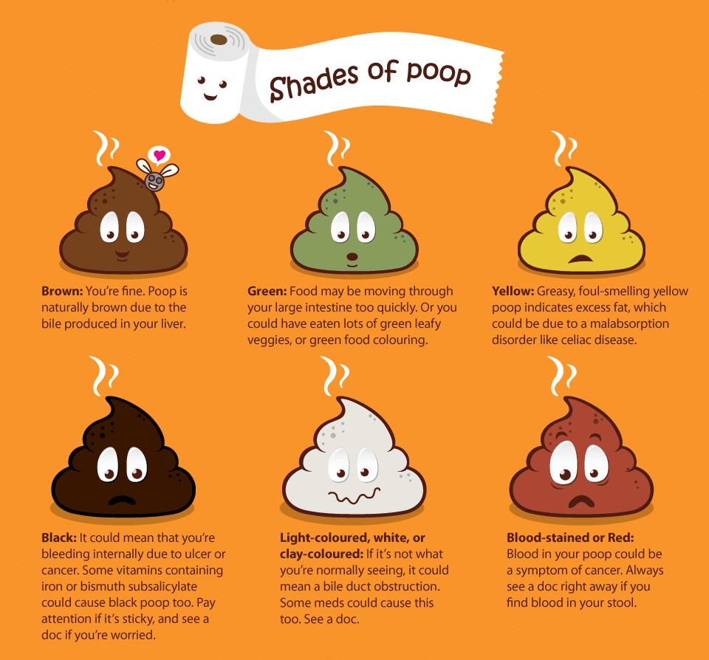
Открыто ВБ/РКК
BoБраузер
О пк
DBHEC browser
Borling Gamestore
Roplacs.com/ad/how-to-poop
1200X1200 banner
10:09
*
*
*
*
*
*

Slide 42
Открыто ВБ/СВГ
BoБраузер
О пк
DBHEC browser
Borling Gamestore
vsegaydi.ru/kak-pokakat
ВСЕГАЙДЫ.РУ
Как покакать
1.
Снимите штаны с трусами
2.
Сядьте на толчок
3.
покакайте
10:09
*
*
*
*
*
*

Slide 43
Открыто ВБ/СЯП
BoБраузер
О пк
DBHEC browser
Borling Gamestore
YaPokakal.ru/instrukciya-kak-kakat
YaPokakal.ru/instrukciya-kak-kakat
ЧТОБЫ КАКАТЬ НАДО КАКАТЬ
10:09
*
*
*
*
*
*

Slide 44
Открыто ВБ/ЗРИ
BoБраузер
О пк
DBHEC browser
Borling Gamestore
1 результат
Роблокс играть
Roplacs.com/home
Сайт не обновлялся с 12 июн. 2007 г.
Реклама заблокирована.
10:09
*
*
*
*
*
*

Slide 45
Открыто ВБ/СРХ
BoБраузер
О пк
DBHEC browser
Borling Gamestore
Roplacs.com/home
Roplacs.com/home
ИГРАТЬ
10:09
*
*
*
*
*
*

Slide 46
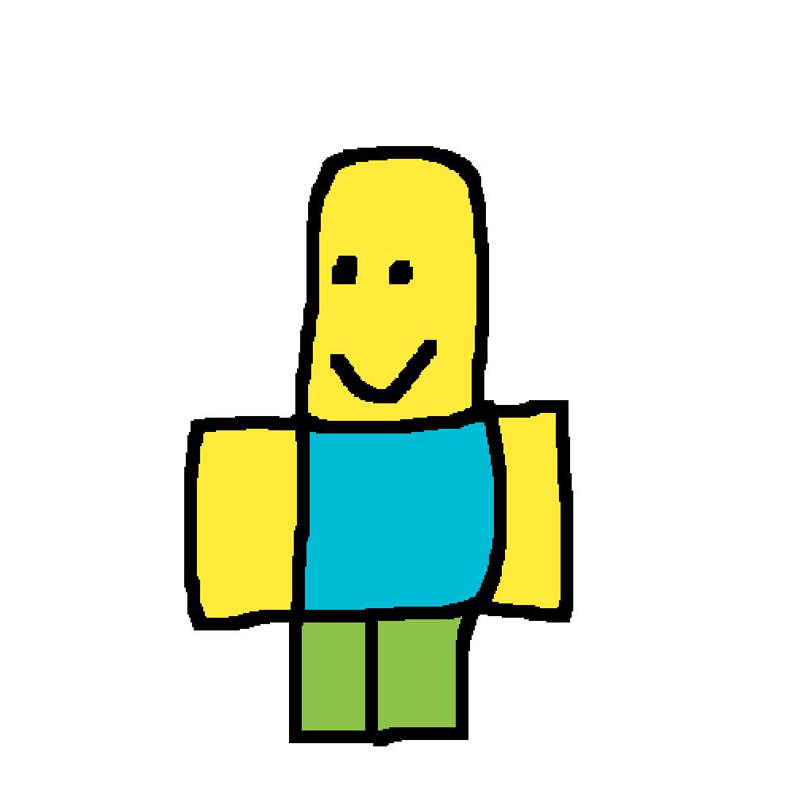
Открыто ВБ/СП1
BoБраузер
О пк
DBHEC browser
Borling Gamestore
Roplacs.com/home
Roplacs.com/home
ИСП.
вперед
назад
использовать
10:09
*
*
*
*
*
*

Slide 47
Открыто ВБ/СПА
BoБраузер
О пк
DBHEC browser
Borling Gamestore
Roplacs.com/home
Roplacs.com/home
ИСП.
вперед
назад
использовать
10:09
*
*
*
*
*
*

Slide 48
Открыто ВБ/СП2
BoБраузер
О пк
DBHEC browser
Borling Gamestore
Roplacs.com/home
Roplacs.com/home
ИСП.
вперед
назад
использовать
10:09
*
*
*
*
*
*

Slide 49
Открыто ВБ/СП3
BoБраузер
О пк
DBHEC browser
Borling Gamestore
Roplacs.com/home
Roplacs.com/home
ИСП.
вперед
назад
использовать
10:09
*
*
*
*
*
*

Slide 50
Открыто ВБ/СП4
BoБраузер
О пк
DBHEC browser
Borling Gamestore
Roplacs.com/home
Roplacs.com/home
ИСП.
вперед
назад
использовать
10:09
*
*
*
*
*
*

Slide 51
Открыто ВБ/СПУМЕР
BoБраузер
О пк
DBHEC browser
Borling Gamestore
Roplacs.com/home
Roplacs.com/home
ТЫ УМЕР
10:09
*
*
*
*
*
*

Slide 52
Открыто ВБ/СПУМЕР
BoБраузер
О пк
DBHEC browser
Borling Gamestore
Roplacs.com/home
Roplacs.com/home
ТЫ УМЕР
вперед
назад
использовать
10:09
*
*
*
*
*
*

Slide 53
Открыто ВБ/СПУМЕР
BoБраузер
О пк
DBHEC browser
Borling Gamestore
Roplacs.com/home
Roplacs.com/home
ТЫ УМЕР
вперед
назад
использовать
10:09
*
*
*
*
*
*

Slide 54
Открыто ВБ/СПУМЕР
BoБраузер
О пк
DBHEC browser
Borling Gamestore
Roplacs.com/home
Roplacs.com/home
ТЫ УМЕР
вперед
назад
использовать
10:09
*
*
*
*
*
*

Slide 55
Открыто ВБ/СПУМЕР
BoБраузер
О пк
DBHEC browser
Borling Gamestore
Roplacs.com/home
1 результат
Roplacs.com/home
ТЫ УМЕР
вперед
назад
использовать
10:09
*
*
*
*
*
*

Slide 56
Открыто ВБ/СПУМЕР
BoБраузер
О пк
DBHEC browser
Borling Gamestore
Roplacs.com/home
1 результат
Roplacs.com/home
ТЫ УМЕР
Кажется, ваш компьютер перегрелся.
вперед
назад
использовать
10:09
*
*
*
*
*
*

Slide 57
Открыто ВБ/СПУМЕР
Открыто ВБ/СПУМЕР
Открыто ВБ/СПУМЕР
Открыто ВБ/СПУМЕР
10:09
10:09
BoБраузер
О пк
DBHEC browser
BoБраузер
Borling Gamestore
О пк
DBHEC browser
BoБраузер
*
*
*
*
*
*
Borling Gamestore
Roplacs.com/home
1 результат
Roplacs.com/home
О пк
DBHEC browser
BoБраузер
*
*
*
*
*
*
Borling Gamestore
Roplacs.com/home
1 результат
О пк
Roplacs.com/home
*
DBHEC browser
Borling Gamestore
*
*
*
*
*
Roplacs.com/home
1 результат
Roplacs.com/home
*
*
*
*
*
*
Roplacs.com/home
1 результат
Roplacs.com/home
ТЫ УМЕР
ТЫ УМЕР
ТЫ УМЕР
Кажется, ваш компьютер перегрелся.
вперед
назад
использовать
вперед
назад
использовать
вперед
назад
использовать
вперед
назад
использовать
10:09
10:09
10:09
10:09
*
*
*
*
*
*
*
*
*
*
*
*
*
*
*
*
*
*
*
*
*
*
*
*

Slide 58
Открыто перегрев
настройки
DBHEC browser
Borling Gamestore
Кажется, ваш компьютер перегрелся.
10:09
*
*
*
*
*
*

Slide 59
Открыто перегрев
Кажется, ваш компьютер перегрелся.
Кажется, ваш компьютер перегрелся.
настройки
DBHEC browser
Borling Gamestore
Кажется, ваш компьютер перегрелся.
Кажется, ваш компьютер перегрелся.
Кажется, ваш компьютер перегрелся.
10:09
*
*
*
*
*
*

Slide 60
Открыто перегрев
настройки
DBHEC browser
Borling Gamestore
Я ЗАХВАЧУ ТВОЙ КОМПЬЮТЕР!
Кажется, ваш компьютер перегрелся.
10:09
*
*
*
*
*
*

Slide 61
Открыто перегрев
настройки
DBHEC browser
Borling Gamestore
Кажется, ваш компьютер перегрелся.
10:09
*
*
*
*
*
*

Slide 62
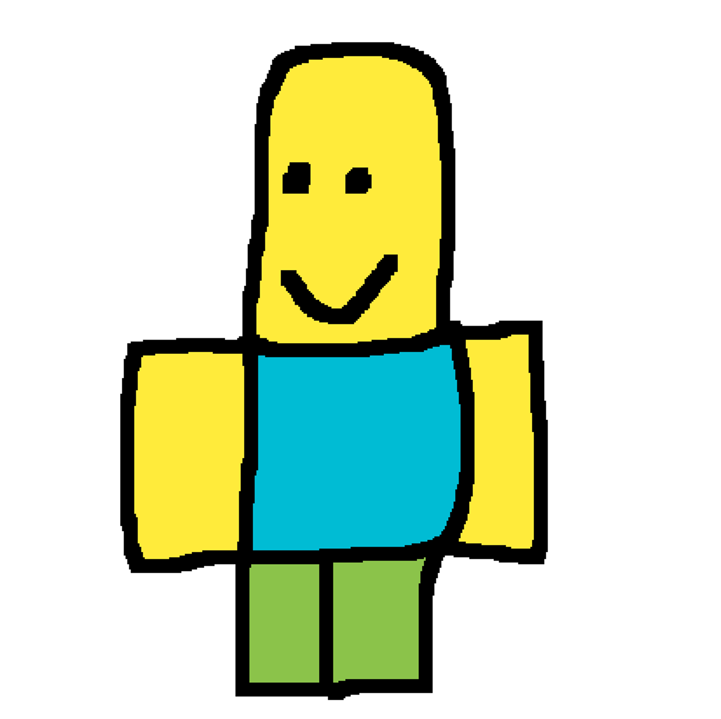
Открыто перегрев
настройки
DBHEC browser
Borling Gamestore
Кажется, ваш компьютер перегрелся.
10:09
*
*
*
*
*
*

Slide 63
Открыто перегрев
настройки
DBHEC browser
Borling Gamestore
Кажется, ваш компьютер перегрелся.
10:09
*
*
*
*
*
*

Slide 64
Открыто перегрев
настройки
DBHEC browser
Borling Gamestore
Кажется, ваш компьютер перегрелся.
10:09
*
*
*
*
*
*

Slide 65
Открыто перегрев
Кажется, ваш компьютер перегрелся.
10:09
*
*
*
*
*
*

Slide 66
Открыто о пк
настройки
DBHEC browser
Borling Gamestore
О пк
Имя пк
Неизвестно
Статус компонентов
Отлично
Установленная версия
BOS 1.0 beta
обновления
10:09
*
*
*
*
*
*

Slide 67
Открыто обновления
настройки
DBHEC browser
Borling Gamestore
О пк
Обновления
Недоступны
Установленная версия
BOS 1.0 beta
ок
10:09
*
*
*
*
*
*

Slide 68

Рабочий стол
настройки
О пк
DBHEC browser
Borling Gamestore
10:09
*
*
*
*
*
*

Slide 69
Открыто ошибка
настройки
О пк
DBHEC browser
Borling Gamestore
ОШИБКА!
ОШИБКА!
ОШИБКА!
ОШИБКА!
ОШИБКА!
ОШИБКА!
ОШИБКА!
ОШИБКА!
ОШИБКА!
10:09
*
*
*
*
*
*

Slide 70
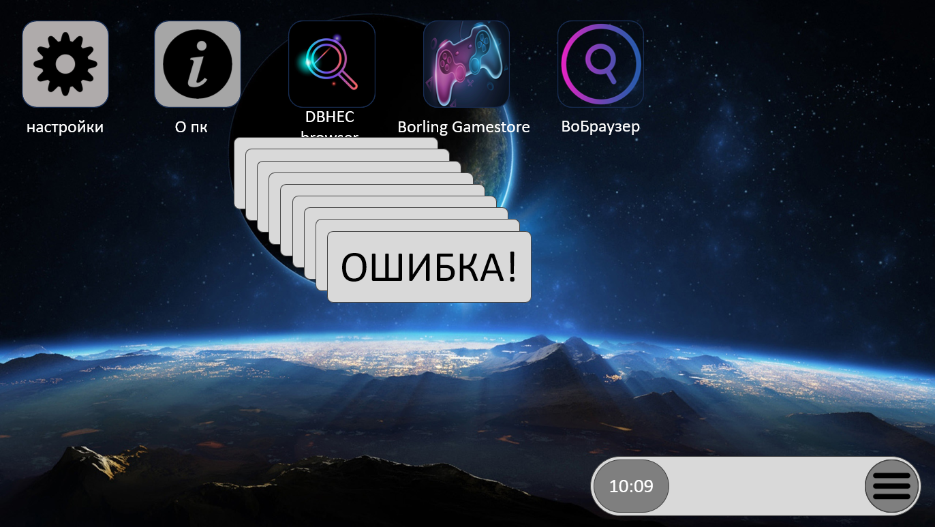
Открыто ошибка
настройки
О пк
DBHEC browser
Borling Gamestore
ОШИБКА!
ОШИБКА!
ОШИБКА!
ОШИБКА!
ОШИБКА!
ОШИБКА!
ОШИБКА!
ОШИБКА!
10:09
*
*
*
*
*
*

Slide 71
Открыто ошибка
настройки
О пк
DBHEC browser
Borling Gamestore
ОШИБКА!
ОШИБКА!
ОШИБКА!
ОШИБКА!
ОШИБКА!
ОШИБКА!
ОШИБКА!
ОШИБКА!
10:09
*
*
*
*
*
*

Slide 72
Открыто ошибка
настройки
О пк
DBHEC browser
Borling Gamestore
ОШИБКА!
ОШИБКА!
ОШИБКА!
ОШИБКА!
ОШИБКА!
ОШИБКА!
ОШИБКА!
ОШИБКА!
10:09
*
*
*
*
*
*

Slide 73
Открыто ошибка
настройки
О пк
DBHEC browser
Borling Gamestore
ОШИБКА!
ОШИБКА!
ОШИБКА!
ОШИБКА!
ОШИБКА!
ОШИБКА!
ОШИБКА!
ОШИБКА!
10:09
*
*
*
*
*
*

Slide 74
Открыто ошибка
настройки
О пк
DBHEC browser
??:??
*
*
*
*
*
*

Slide 75

Критическая ошибка
[Переустановить систему]
[Выйти на рабочий стол]
Вы делаете это на свой страх и риск. Не рекомендуется.
Error_virus_detected

